Slide 1
MUTLU YAŞAM, BAŞARILI KARİYER
#güncellemenizvar
Prof. Dr. Hüseyin GÜL
BÖLÜM 16
SEMİNER HAZIRLAMA, ETKİLİ SUNUM VE STRES YÖNETİMİ

Slide 2
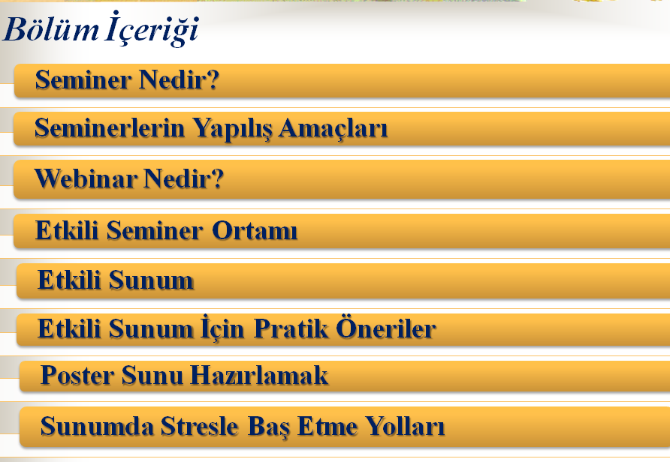

Slide 3
Seminer Nedir?
Yapılan bir araştırma sonuçlarını paylaşmak ya da bir konuda bilgi vermek ve bu bilgiler üzerinde tartışmak ve değerlendirme yapmak için, sistemli olarak konuyu sunan, en az bir kişinin ya da yetkilinin yönetimi altında, çalışanların ve ilgililerin katılımıyla düzenlenen toplantıya seminer denir.
Üniversitelerde öğretim üyesinin yönetimi altında, öğrencilerin bir konuda ya da yaptıkları bir araştırmayla ilgili rapor hazırlayarak, toplantıya-seminere katılanlarla tartışma biçiminde yürütülen grup çalışmaları en bilenen örneğidir.
45 dakika civarı planlanması gerekir.

Slide 4
Seminerlerin Yapılış Amaçları
Herhangi bir konuyla ilgili yapılan araştırma sonuçları hakkında bilgi vermek ve değerlendirmek için
Bir araştırmayla ilgili hazırlanan raporu sunmak amacıyla
Bir konuda ya da güncel gelişmeler hakkında çalışanları bilgilendirmek için
Lisansüstü öğrencilerinin hazırladıkları araştırma ödevleri, lisans öğrencilerinin bitirme ödevleri, lisans ve önlisans öğrencilerinin araştırma ödevleri de seminer şeklinde sunulabilir.

Slide 5
Webinar Nedir?
İnternet üzerinden yapılan ve sadece dijital ortamda, katılımcının mekanından bağımsız olarak internetten katılıma açık seminerdir.
Kısaca internet semineri, web semineri ya da video konferans olarak da adlandırılır.
Bir ya da aynı ortamda ya da farklı yerlerde olan birden fazla kişi sunabilir.
15-45 dakika uzunluğunda planlanabilir.
Seminerle benzer amaçlar için yapılır.

Slide 6
Etkili Seminer Ortamı
Herkesin birbirini görebileceği ve etkileşimde olabileceği bir oturma düzeninde oluşturulması sunumun rahat dinlenmesini ve etkili olmasını sağlar.
Önce sunum sonrasında tartışılma ve değerlendirme yapılır.
Seminer sunumu sırasında soru sorulmasına izin verilebilir.
Konuşma hızı ve akışı uygun olmalıdır.
Sunum sırasında ses düzeneği kullanılırsa sesin iyi yayılımı sağlanmalıdır.

Slide 7
Etkili Sunum
Sunum, araştırmacıların ya da öğrencilerin hazırladığı raporunu seminer, webinar ya da başka ortamlarda etkili ve anlaşılır bir biçimde, sözlü olarak sunmasıdır.
Eğer yapılan sunum etkisiz ise, hazırlanan raporun çok iyi olması pek işe yaramaz.
Araştırma bulgularının görsel destekler de kullanılarak sunulması etkinliği artırır.

Slide 8
Etkili Sunum
Sunumu yapanın istekli, profesyonel, kendinden emin, iyi giyimli vb. olmalı.
Konuşmanın akıcılığı, konuşmada açıklık, düzgün ve anlaşılır bir diksiyonla konuşma önemli.
Sunumun etkin, çarpıcı, amacına uygun ve mantıksal bir tutarlılık içinde yapılması önemli.
Konuşmacının göz temasını, vücut dilini (el kol hareketleri, mimikler, ifadeleri güçlendirici yüz, göz ve baş hareketleri vb.) etkin ve uygun kullanmalı

Slide 9
Etkili Sunum İçin Pratik Öneriler
Sunum öncesinde deneme sunumu yapmak
Konunun akışına göre konuşma hızını değiştirmek
Kelimeleri yuvarlamadan, açık ve tane tane söylemek
Sunumu yaparken istekli ve dikkatli olmak.
Sunumu ya da sunumda bir konuyu çok uzatmamak ve dinleyiciyi sıkmamak.

Slide 10
Poster Sunu Hazırlamak
Poster, bilim insanlarının, yaptıkları çalışmaların önemli bulgularını bir ya da birkaç büyük görsel çıktı olarak astıkları sergili sunumlardır.
Daha fazla görsel ve grafik kullanarak sunuma olanak verirler.
Posterlerde başlık ve yazar isimlerinden sonra, araştırma konusunu ve sorusunu kısaca ve net olarak açıklayan bir giriş bölümü olmalıdır. Sonra birkaç cümle ile yöntem açıklanmalıdır. Üçüncü kısım bulguların sunulması, dördüncü ve son bölüm ise tartışma ya da düşünceler ve sonuç kısmıdır. Yararlanılan önemli kaynaklar kaynakçada verilir.

Slide 11
Sunumda Stresle Baş Etme Yolları
Sunumlarda en fazla karşılaşılan sorunlar stres ve bunun sonucu hızlı konuşmadır.
İyi bir hazırlık ve prova yapmak
Konuşmaya başlamadan önce 1 dakika nefes alıştırması yapmak ve konsantre olmak
Sunum yapılacak ortamı önceden görmek
Sunumu iyi planlamak
Sunumu kimlerin dinleyeceğini bilmek

Slide 12
16. Bölüm Sonu – Teşekkürler

